Slide 1
Mathematik 10 Abels

Slide 2
Setze $x=1,5$ in $y=x^{3}$ ein
Setze $y=1,5$ in $y=x^{3}$ ein
Löse $x=y^{3}$ nach $y$ auf

Slide 3
Was ist eine Wurzelfunktion ?

Slide 4
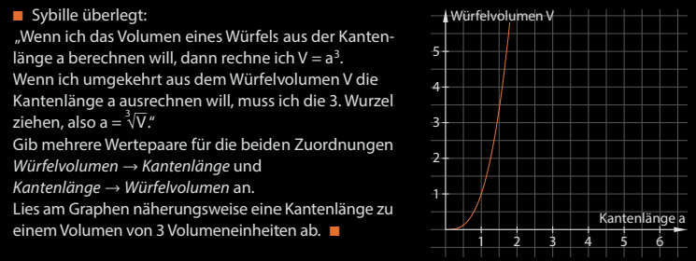

Slide 5
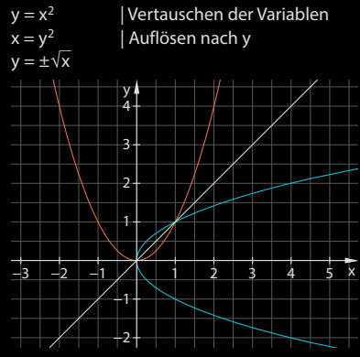
Umkehrzuordnung und Umkehrfunktion
Vertauscht man bei einer Funktion f die Ausgangswerte und die Funktionswerte, so erhält man die Umkehrzuordnung.
Ist die Umkehrung eindeutig, so ist die Umkehrzuordnung eine Funktion, die sogenannte Umkehrfunktion $f^{−1}$.
Die Graphen von $f$ und $f^{−1}$gehen durch Spiegelung an der 1. Winkelhalbierenden auseinander hervor.

Slide 6
Wurzelfunktion
Eine Funktion $f$ mit $f\left(x\right)=x^{\frac{1}{n}}=\sqrt[n]{x}$ und $n∈ℕ, n≥2$ nennt man Wurzelfunktion.

Slide 7
Fun39

Slide 8
Fun40,41

